Slide 1

Terras Agrícolas – Paraná
Órgão Responsável
Secretaria de Estado da Agricultura e do Abastecimento do Paraná.
SEAB
Departamento de Economia Rural
DERAL
Início das pesquisas
1998

Slide 2
Preços de Terras Agrícolas – Paraná
Objetivos
a) Acompanhar a evolução dos Preços de Terras Agrícolas no Estado do Paraná;
b) Preparar informações relacionadas com os Programas de Governo;
c) Disponibilizar para a Sociedade Civil um referencial médio de preços amplo;
d) Atender parcialmente o disposto no artigo 14 da Lei N° 9.393, de 19/12/96, Anexo 1,
entre outros dispositivos legais.

Slide 3
Preços de Terras Agrícolas – Paraná
Metodologia Utilizada
Até 2016
Levantamento anual média aritmética simples, sem considerar, tipo de relevo e a classificação da capacidade de uso do solo;
Três tipos de solos
Arenoso, Misto e Roxo
Quatro Classes
Mecanizada, Mecanizável, Não Mecanizável e Inaproveitável
Obs: Definições regionais, com diferenças de entendimento entre os responsáveis pela pesquisa

Slide 4
Preços de Terras Agrícolas – Paraná
Processo Transitório de Sistema de Pesquisa e Classificação
2014 a 2017
Estudos e procedimentos para o alinhamento dos preços, considerando as discrepâncias entre municípios limítrofes e com a mesma ocupação do solo, relevo e outras variáveis que influenciam no processo de precificação das terras agrícolas.
Nova Metodologia
2017
Em 2017 passou-se a utilizar as classes de capacidade de Uso.
Base Técnica
“Manual para levantamento utilitário e classificação de
terras no sistema de capacidade de uso”.
Fonte: Publicação da Sociedade Brasileira de Ciência do Solo (SBCS).

Slide 5
Terras Agrícolas
Pesquisa, Coleta e Sistematização
de Preços de Terras Agrícolas
Separação em Classes
2015 e 2016
Realização de estudos e pesquisas para classificação das oito classes
de capacidade de uso do solo no Paraná;
A classe cinco, atualmente de uso bastante restrito
pela legislação não foi pesquisada em nenhuma localidade.
Notes:
<número>

Slide 6
Terras Agrícolas
Grupo -A- Classe I
Terras cultiváveis, aparentemente sem problemas especiais de conservação. Ocupação mais comum no Paraná: Grãos, com altas produtividades.
Grupo -A- Classe II
Terras cultiváveis com problemas simples de conservação. Ocupação
mais comum no Paraná: Grãos, com produtividades ainda acima da média.
Grupo -A- Classe III
Terras cultiváveis com problemas complexos de conservação
Ocupação mais comum no Paraná: Grãos, com produtividades médias.
Grupo -A- Classe IV
Terras cultiváveis apenas ocasionalmente ou em extensão limitada,
com sérios problemas de conservação. Ocupação mais comum no Paraná: Grãos, com
produtividades médias e pastagens para a criação de gado de leite.
Grupo -B- Classe V
Terras adaptadas em geral para pastagens e/ou reflorestamento sem
necessidade de prática especial de conservação, cultiváveis apenas em casos muito
especiais. Ocupação mais comum no Paraná: Áreas alagáveis não sistematizadas.
Notes:
<número>

Slide 7
Terras Agrícolas
Grupo -B- Classe VI
Terras adaptadas em geral para pastagens e/ou reflorestamento com
problemas simples de conservação, cultiváveis apenas em casos especiais de algumas
culturas permanentes protetoras do solo. Ocupação mais comum: Pastagens para bovino
de corte, especialmente em áreas planas a suave onduladas, porém frágeis devido a
textura arenosa ou a baixa fertilidade.
Grupo -B- Classe VII
Terras adaptadas em geral somente para pastagens ou reflorestamento,
com problemas complexos de conservação:
Ocupação mais comum no Paraná: Pastagens degradadas, Pastagens em áreas
declivosas e reflorestamentos.
Grupo -C- Classe VIII
Terras impróprias para cultura, pastagem ou reflorestamento, podendo servir
apenas como abrigo e proteção da fauna e flora silvestre, como ambiente
para recreação, ou para fins de armazenamento de água.
Ocupação mais comum no Paraná: Vegetação natural.
Notes:
<número>

Slide 8
Terras Agrícolas
Método de pesquisa, levantamento e procedência das informações
Pessoas físicas e jurídicas ligadas ao Setor Agropecuário, tais como:
Imobiliárias, Corretores de Imóveis Autônomos,Cooperativas, Empresas de Planejamento, Engenheiros Agrônomos, Técnicos Agrícolas,Topógrafos, Técnicos da EMATER- PR, Técnicos da Secretaria de Agricultura dos Municípios, Sindicato dos Trabalhadores Rurais, Sindicatos Rurais, Associações de Produtores Rurais, Cartórios de Registro de Imóveis e outros ligados ao setor.
Deduções
Dos valores médios finais para cada classe e tipo de terras, são deduzidos os valores das:
Benfeitorias reprodutivas: são as culturas comerciais de ciclo vegetativo, superior a um ano, nem sempre negociáveis separadamente do solo, tais como lavouras permanentes, pastagens e reflorestamento.
Não reprodutivas: as que por se acharem aderidas ao solo e de remoção inviável por algum motivo, não são negociáveis separadamente das terras.
Exemplos: casas, galpões, cercas, pocilgas e instalações para abastecimento de água, bem como os investimentos necessários para implantação destas.

Slide 9
Terras Agrícolas
Coleta das Informações
Uma informação para cada 50.000 hectares;
Um município pode ter até seis informações – Exemplo: Guarapuava.
Nova Santa Bárbara, Santa Cecília e São Sebastião da Amoreira,
totalizam pouco mais de 35 mil hectares
Resultado: gerou apenas uma informação para os três municípios.

Slide 10
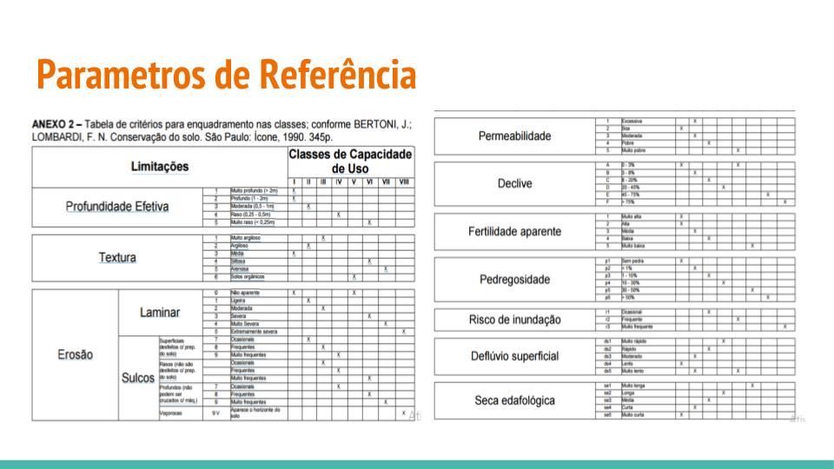
Terras Agrícolas

Slide 11
Terras Agrícolas
Cálculo do Preço
Média simples das informações relativas a cada município é a informação principal, porém essa é corrigida parcialmente pela média entre as informações relativas ao Zoneamento Ecológico Econômico e a Microrregião do IBGE em que as terras estão localizadas.
O valor obtido é arredondado para casa logo abaixo da média das diferenças
absolutas obtidas entre os valores calculados.
Assim, se a diferença média ultrapassar a 10 reais, arredonda-se para dezenas, se ultrapassar 100 reais, centenas, e assim por diante.

Slide 12
Terras Agrícolas
Utilização dos dados da pesquisa
Considerando que os preços da pesquisa representam uma estimativa, pois são resultantes de uma média de preços de mercado (negócios realizados e/ou intenções de compra). Recomenda-se:
Não utilizá-los como valores absolutos, máximos ou mínimos, devido à dinâmica do mercado e,
principalmente, levando em consideração as diferenças quanto à localização, topografia,
tipo de solo, fertilidade, utilização, entre outras variáveis e características próprias de cada
propriedade.

Slide 13
Terras Agrícolas
Como era até 2016
1 – MECANIZADA
São áreas destocadas, sem restrições para o preparo do solo e plantio, cuja declividade (topografia) permite operações com máquinas e implementos agrícolas motorizados,podendo estar sendo cultivada ou em pousio, independente da cultura existente, incluindo várzea sistematizada.
2 – MECANIZÁVEL
São áreas cuja declividade do solo (topografia) permite operações com máquinas e implementos agrícolas motorizados, porém, ainda não há mecanização, devido à presença de vegetação adensada (mata ou capoeira), resto de desmatamento (tocos, troncos e galhos) e várzea não sistematizada (úmida).
3 – NÃO MECANIZÁVEL
São áreas cujo relevo e/ou profundidade do solo são desfavoráveis à execução de operações ou práticas agrícolas com máquinas e implementos motorizados, permitindo, porém, o plantio manual ou a tração animal. São consideradas também áreas não mecanizáveis, as reservas legais, tendo em vista que as mesmas só poderão sofrer algum tipo de desmatamento e/ou corte, mediante um plano de manejo sustentável, com projeto devidamente aprovado pelo IAP e/ou IBAMA.
4 – INAPROVEITÁVEIS
São áreas totalmente inaproveitáveis para atividades agropecuárias, constituídas de solos pedregosos, muito rasos ou inundáveis periodicamente, despenhadeiro, pirambeira,penhascos, etc.,com relevo íngreme ou reserva de preservação permanente, podendo servir apenas como abrigo e proteção de fauna e flora silvestre, como ambiente para
recreação ou para fins de armazenamento de água.

Slide 14
Terras Agrícolas
Como ficou com a nova metodologia em 2017
Sistema de Capacidade Metodologia anterior SIPT
e Uso do solo
Classe I Mecanizada/Mecanizável (roxa) I – lavoura – aptidão boa
Classe II Mecanizada/Mecanizável (roxa/ mista) I – lavoura – aptidão boa
Classe III Mecanizada/Mecanizável (roxa/mista/ arenosa) II – lavoura – aptidão regular
Classe IV Mecanizada/Mecanizável (roxa/mista/ arenosa) III – lavoura – aptidão restrita
Classe V Mecanizada/Mecanizável (roxa/mista/ arenosa) IV – pastagem plantada
Classe VI Não-mecanizável (roxa/mista/ arenosa) IV – pastagem plantada
Classe VII Não-mecanizável(roxa/mista/ arenosa) V – silvicultura ou pastagem natural
Classe VIII Inaproveitável (roxa/mista/ arenosa) VI – preservação da fauna ou flora
OBS: as relações são aproximações, podendo haver interpretações diferentes, sendo estas aqui
apresentadas baseadas essencialmente e principalmente nos critérios de textura e de declividade.

Slide 15
Calculo o valor do ITR
O valor do ITR a ser pago é obtido mediante a multiplicação do VTNt pela alíquota correspondente, considerados a área total e o grau de utilização (GU) do imóvel rural.
(Lei nº 9.393, de 1996, art. 11; RITR/2002, art. 35; IN SRF nº 256, de 2002, art. 35)

Slide 16
Simulação de valores
- Área da propriedade: 100/ha
- Percentagem de uso: 80 % = alíquota de 0,20
Área Mecanizada – Grupo -A- Classe II: 45 ha - valor estimado = R$ 1.719.000,00
Área Mecanizada - Grupo -A- Classe III: 38 ha – valor estimado = R$ 1.136.200,00
- Reserva Legal: 16 ha (não tributável)
- Área de Instalações: 1 ha (não tributável)
- Valor da Propriedade sem Instalações (VTN) – R$ 2.855.200,00
- R$ 2.855.200,00 x 0,20/100 = 5.710,40 : 4 parcelas = 1.427,60
- Valor total do Tributo: R$ 5.710,40

Slide 17
Simulação de valores
Exploração soja + milho
Área da propriedade: 75 ha
(considerando que 89% das propriedades no Paraná tem até 4 módulos fiscais)
- Percentagem de uso: 77,3% = 58 ha
Área Mecanizada Grupo A – Classe -I- 58,0/ha
- Reserva Legal: 16 ha (não tributável)
- Área de Instalações: 1 ha (não tributável)
- Valor da Propriedade sem Instalações (VTN) – R$ 4.373.200,00
Valor do Tributo: R$ 8.746,40 : 4 parcelas = R$ 2.186,60
Diferença = 18,14% = R$ 1.586,88
(yva)

Slide 18
Simulação de valores
Exploração soja + milho
Área da propriedade: 75 ha
(considerando que 89% das propriedades no Paraná tem até 4 módulos fiscais)
- Percentagem de uso: 77,3% = 58 ha
Área Mecanizada Grupo A – Classe -I- 11,6/ha R$ 874.640,00
Área Mecanizada Grupo A – Classe -II- 23,2/ha R$ 1.468.560,00
Área Mecanizada Grupo A – Classe -III- 23,2/ha R$ 1.236.560,00
- Reserva Legal: 16 ha (não tributável)
- Área de Instalações: 1 ha (não tributável)
- Valor da Propriedade sem Instalações (VTN) – R$ 3.579.760,00
Valor do Tributo: R$ 7.159,52 : 4 parcelas = R$ 1.789,88

Slide 19
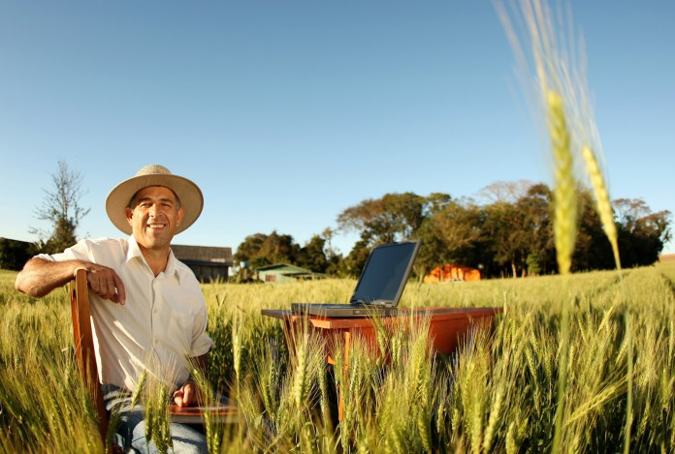
Terras Agrícolas

Slide 20
Obrigado!
simioni@seab.pr.gov.br
41 3313 4010
Notes:
<número>

